Slide 1
ΣΧΕΔΙΑΣΜΟΣ, ΥΛΟΠΟΙΗΣΗ & ΑΠΟΤΙΜΗΣΗ ΕΚΠΑΙΔΕΥΤΙΚΟΥ ΥΛΙΚΟΥ ΜΕ ΤΗ ΜΕΘΟΔΟΛΟΓΙΑ ΤΗΣ ΕξΑΕ ΓΙΑ ΤΟΥΣ ΜΑΘΗΤΕΣ ΕΠΑΛ ΣΤΟ ΜΑΘΗΜΑ ‘ΣΤΟΙΧΕΙΑ ΓΕΝΙΚΗΣ ΚΑΙ ΕΞΕΛΙΚΤΙΚΗΣ ΨΥΧΟΛΟΓΙΑΣ’ ΜΕ ΘΕΜΑ ΤΟΥΣ ΠΑΡΑΓΟΝΤΕΣ ΠΟΥ ΕΠΗΡΕΑΖΟΥΝ ΤΗΝ ΕΝΔΟΜΗΤΡΙΑ ΖΩΗ
Πρόγραμμα Μεταπτυχιακών Σπουδών:
«Επιστήμες της Αγωγής - Εξ Αποστάσεως Εκπαίδευση με την χρήση των ΤΠΕ (e-Learning)»
Τσαπαρίδη Μαρία
Επιτροπή Κρίσης ΔΕ
Κωνσταντίνος Κωτσίδης
Διδάκτωρ ΠΤΔΕ
Πανεπιστήμιο Κρήτης
Παναγιώτης Αναστασιάδης
Καθηγητής ΠΤΔΕ
Πανεπιστήμιο Κρήτης
Καλλιόπη Τρούλη
Αν. Καθηγήτρια ΠΤΔΕ
Πανεπιστήμιο Κρήτης
Ρέθυμνο, 2024

Slide 2
Ευχαριστίες
Θα ήθελα να ευχαριστήσω:
Τον επιβλέπων καθηγητή μου κο Κωτσίδη για την καθοδήγηση και υποστήριξή του σε όλη την πορεία της μεταπτυχιακής μου εργασίας
Τον κο Γιαννενάκη για την πολύτιμη βοήθειά του κατά τη δημιουργία του εκπαιδευτικού υλικού καθώς και τον κο Στρατικόπουλο για την καθοδήγησή του όσον αφορά στη μεθοδολογία της έρευνας
Όλους τους συμμετέχοντες στην έρευνα
Την οικογένειά μου

Slide 3
Σκοπός
Σχεδιασμός, Δημιουργία & Υλοποίηση ολοκληρωμένης παρέμβασης, συμπληρωματικής σχολικής ΕξΑΕ με τη χρήση διαδραστικού εκπαιδευτικού υλικού για την εισαγωγή των μαθητών στις βασικές έννοιες της προγεννητικής περιόδου από τη σύλληψη ως τη γέννηση, με την χρήση των προηγμένων μαθησιακών τεχνολογιών διαδικτύου.

Slide 4
Συνεισφορά της διπλωματικής
Ένα από τα βασικά στοιχεία που έπαιξαν ρόλο στην επιλογή του συγκεκριμένου θέματος είναι το ιδιαίτερο ενδιαφέρον των μαθητών για αυτού του είδους τη θεματολογία σε συνδυασμό με τη μη ύπαρξη μέχρι τώρα εκπαιδευτικού υλικού, το οποίο να μπορεί να εφαρμοστεί στην εξ αποστάσεως εκπαίδευση.

Slide 5
Ερευνητικά Ερωτήματα 1/2
Το εκπαιδευτικό υλικό διέπεται από τις αρχές και τη μεθοδολογία της εξ αποστάσεως εκπαίδευσης;
1^{ο}
Το εκπαιδευτικό υλικό έχει δημιουργηθεί σύμφωνα με τις αρχές της Πολυμεσικής Μάθησης;
2^{ο}
Ποιες είναι οι απόψεις των μαθητών για τον νέο τρόπο διδασκαλίας του μαθήματος;
3^{ο}

Slide 6
Ερευνητικά Ερωτήματα 2/2
Ποιες είναι οι απόψεις των μαθητών για την ευχρηστία του εκπαιδευτικού υλικού;
4^{ο}
Το εκπαιδευτικό υλικό οδηγεί σε μαθησιακά αποτελέσματα;
5^{ο}
Ποιες αλλαγές προτείνουν οι μαθητές προκειμένου να βελτιωθεί το εκπαιδευτικό υλικό;
6^{ο}

Slide 7
Δομή της εργασίας
Εξ αποστάσεως εκπαίδευση
Γνωστικό αντικείμενο – Στοιχεία Γενικής & Εξελικτικής Ψυχολογίας: Από τη σύλληψη ως τη γέννηση
Το εκπαιδευτικό υλικό στην εξ αποστάσεως εκπαίδευση
Σχεδιασμός, υλοποίηση και περιγραφή του εκπαιδευτικού υλικού της εργασίας
Μεθοδολογία έρευνας
Αποτελέσματα έρευνας

Slide 8
Θεωρητικό Πλαίσιο
Εξ αποστάσεως εκπαίδευση
Ορισμός
Με την χρήση των ΤΠΕ
Σχολική

Slide 9
Θεωρητικό Πλαίσιο
Η προγεννητική ανάπτυξη θεωρείται θεμελιώδης για την μεταγενέστερη ανάπτυξη του ανθρώπου, επηρεάζοντας μακροπρόθεσμα τις ψυχολογικές και σωματικές λειτουργίες του.
Παράγοντες όπως η συναισθηματική κατάσταση, η διατροφή και η υγεία της μητέρας παίζουν κρίσιμο ρόλο στην ανάπτυξη του εγκεφάλου και στη διαμόρφωση συμπεριφορών που συμβάλλουν στην επιβίωση μετά τη γέννηση.
Η επίδραση του περιβάλλοντος στη μήτρα είναι σημαντική, καθώς μπορεί να επηρεάσει τη σωματική και νοητική ανάπτυξη του βρέφους.

Slide 10

Παραγόμενο εκπαιδευτικό υλικό 1/3
Το εκπαιδευτικό υλικό είναι διαθέσιμο στον παρακάτω σύνδεσμο:
http://chamilo.datacenter.uoc.gr/metchamilo/courses/APOTHSYLLHPSHWSTHGENNHSH/index.php?id_session=0

Slide 11
Παραγόμενο εκπαιδευτικό υλικό 2/3
Η εισαγωγή των μαθητών στις βασικές έννοιες της προγεννητικής περιόδου από τη σύλληψη ως τη γέννηση με τη χρήση των προηγμένων μαθησιακών τεχνολογιών διαδικτύου.
Σκοπός
1η Διδακτική Ενότητα: Προγεννητική περίοδος
Περιεχόμενα
2η Διδακτική Ενότητα: Παράγοντες που επηρεάζουν την ανάπτυξη του εμβρύου
3η Διδακτική Ενότητα: Περιγεννητική περίοδος

Slide 12
Παραγόμενο εκπαιδευτικό υλικό 3/3
Chamilo
H5P
Crosswordlabs
Ψηφιακά εργαλεία
Plotagon
Wordwall
Doodly
Padlet

Slide 13
Μεθοδολογία 1/2
Είδος: Αποτίμηση εκπαιδευτικού υλικού, ποιοτική έρευνα
Μέθοδος δειγματοληψίας: Σκόπιμη δειγματοληψία
Δείγμα: 2 εκπαιδευτικοί – τελειόφοιτοι του ΠΜΣ «Επιστήμες της Αγωγής - Εξ Αποστάσεως Εκπαίδευση με την χρήση των ΤΠΕ (e-Learning)» & 30 μαθητές

Slide 14
Μεθοδολογία 2/2
Μέσα συλλογής δεδομένων: ποιοτική – ερωτηματολόγια κλειστού τύπου & ημιδομημένες συνεντεύξεις
Ισχυρό εργαλείο προσφέροντας τη δυνατότητα για λεπτομερή και εμπεριστατωμένη κατανόηση των υπό μελέτη φαινομένων που απαιτεί προσεκτικό σχεδιασμό και υψηλές δεξιότητες από τον συνεντευκτή για να είναι αποτελεσματική (Flick, 2009).
Για να διασφαλιστεί η αξιοπιστία των απαντήσεων, το ερωτηματολόγιο παρέμεινε ανώνυμο κατά τη διάρκεια της διεξαγωγής της έρευνας.

Slide 15
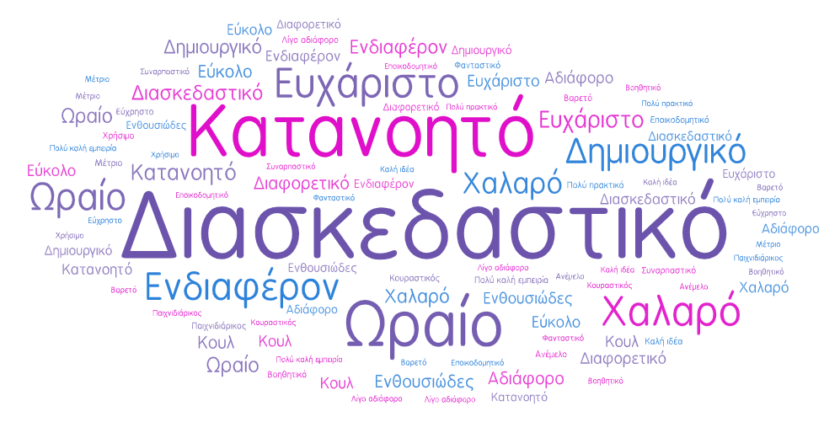
Αποτελέσματα – Απόψεις μαθητών για το Εκπαιδευτικό Υλικό

Slide 16
Αποτελέσματα – Απόψεις ειδικών για το Εκπαιδευτικό Υλικό
Δυνατά Σημεία | Προτάσεις βελτίωσης
Κατανοητό περιεχόμενο Ευχρηστία Πολυμεσικό Εκπαιδευτικό Υλικό Σαφείς οδηγίες Ενδιαφέροντα διαδραστικά βίντεο Ποικιλία δραστηριοτήτων Απλή & κατανοητή γραφή Σωστή ανατροφοδότηση | Προσθήκη ενός φιλικού χαρακτήρα σε όλο το εκπαιδευτικό υλικό Περισσότερες ομαδοσυνεργατικές εργασίες Προσθήκη οδηγιών μέσω καταγραφής οθόνης για να προλαμβάνονται τυχόν δυσκολίες

Slide 17
Συμπεράσματα 1/3
Το εκπαιδευτικό υλικό που δημιουργήθηκε ανταποκρίθηκε στις ανάγκες της συμπληρωματικής εξ αποστάσεως εκπαίδευσης
1^{ο} Ερευνητικό ερώτημα
Το εκπαιδευτικό υλικό έχει δημιουργηθεί σύμφωνα με τις αρχές της Πολυμεσικής Μάθησης
2ο Ερευνητικό ερώτημα
Η σημασία της χρήσης των πολυμέσων για αποτελεσματική εκπαιδευτική διαδικασία έχει λάβει πλέον πολύ σημαντικές διαστάσεις (Rumiantseva et al., 2023).

Slide 18
Συμπεράσματα 2/3
Οι απόψεις, οι σκέψεις και τα συναισθήματα των μαθητών για το εκπαιδευτικό υλικό είναι στην πλειοψηφία τους θετικά
3ο Ερευνητικό ερώτημα
4ο Ερευνητικό ερώτημα
Το εκπαιδευτικό υλικό θεωρήθηκε εύχρηστο
Σύμφωνα με την έρευνα του Mayer (2021), το εκπαιδευτικό υλικό που είναι εύχρηστο ενισχύει την προσβασιμότητα και την ευκολία μάθησης, καθώς οι μαθητές δεν χάνουν χρόνο προσπαθώντας να κατανοήσουν πώς να χρησιμοποιήσουν το υλικό, αλλά μπορούν να επικεντρωθούν απευθείας στη μάθηση.

Slide 19
Συμπεράσματα 3/3
5^{ο} Ερευνητικό ερώτημα
Το εκπαιδευτικό υλικό οδηγεί σε μαθησιακά αποτελέσματα
Η εύκολη πλοήγηση, μέσω σαφών κουμπιών, περιγραφικών τίτλων και κατανοητών οδηγιών, συμβάλλει σημαντικά στη βελτίωση της μαθησιακής εμπειρίας. Οι μαθητές μπορούν να επικεντρωθούν στην κατανόηση του περιεχομένου χωρίς να αποσπώνται από τεχνικές δυσκολίες, βελτιώνοντας έτσι την αποδοτικότητα και την ποιότητα της μάθησής τους (Clark & Mayer, 2016).
Οι μαθητές δεν επιθυμούσαν αλλαγές και σε λίγες περιπτώσεις που αναφέρθηκαν σχετίζονταν με το επίπεδο δυσκολίας
6^{ο} Ερευνητικό ερώτημα

Slide 20
Περιορισμοί
1
Διασφάλιση πρόσβασης σε κατάλληλες τεχνολογίες
2
Ανεπάρκεια εξατομικευμένων στρατηγικών μάθησης
3
Περιορισμένη αλληλεπίδραση & έλλειψη προσωπικής επαφής
4
Ανάγκη για συνεχή & ακριβή αξιολόγηση της αποδοτικότητας των πολυμεσικών εργαλείων

Slide 21
Προτάσεις
1
Ανάπτυξη & αξιολόγηση πιο εξελιγμένων πολυμεσικών εκπαιδευτικών υλικών
2
Μελέτη χρήσης προσαρμοστικών εκπαιδευτικών τεχνολογιών
Έρευνα για τη βελτίωση αλληλεπίδρασης & συνεργασίας σε εξ αποστάσεως περιβάλλοντα
3
4
Μελέτη ψυχολογικών & κοινωνικών επιπτώσεων της μάθησης

Slide 22
Σας ευχαριστώ για την προσοχή σας!

